Slide 1
Хлеб – всей жизни голова
Час познания для учащихся 3 - 4кл. разработала библиотекарь МАОУ СШ №6 г.Бор Рожкова Е.Ф.

Slide 2
Ценность хлеба для человека

Slide 3
ИСТОРИЯ появления хлеба

Slide 4
ИСТОРИЯ появления хлеба
15000 лет назад --люди заметили, что из одного зерна вырастает много зёрен.
6500-5000 лет назад – человек научился возделывать и культивировать пшеницу и ячмень.
Около 1000 лет до н.э. – люди стали использовать углекислый калий и прокисшее молоко для изготовления хлеба.
Около 2000-3000 лет до н.э. – стали применять дрожжи.

Slide 5
ИСТОРИЯ появления хлеба

Slide 6
Хлебные злаки: Пшеница

Slide 7
Хлебные злаки: Рожь

Slide 8
Отгадай загадку
1.Тысяча братьев одним поясом подпоясоны.
Сноп
2.И комковато, и ноздревато, и мягко, и ломко, а всех милей.
Хлеб

Slide 9
Отгадай загадку
3. Весной – в цветном кафтане лежит, зимой – в белой рубашке спит.
Поле
4. Железный рог всё поле перерыл.
Плуг

Slide 10
Отгадай загадку
5. Черна, мала крошка,
соберут немножко,
в воде поварят,
кто съест – похвалит.
Каша
6. В жёлтом поле корабль плывёт.
Комбайн

Slide 11
Отгадай загадку
7.Крыльями машет, а улететь не может.
Мельница
8. Меня бъют, колотят,
ворочают, режут.
Я всё терплю и всем
добром плачу.
Земля

Slide 12
Отгадай загадку
9.Ходит дом ходуном
на столбе золотом.
Окна позолочены,
Ставни заколочены.
Колос
10. Что на сковороду наливают, да вчетверо сгибают.
Блины

Slide 13
Отгадай загадку
11. Ну, что за госпожа,
уж очень гожа:
сидит на ложке,
свесивши ножки.
Лапша
12.Стоят столбы точёные, головки золочёные.
Рожь

Slide 14
Отгадай загадку
13. Кнутом не гоняли, овсом не кормили, когда пашет – семь плугов тянет.
Трактор

Slide 15
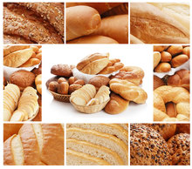
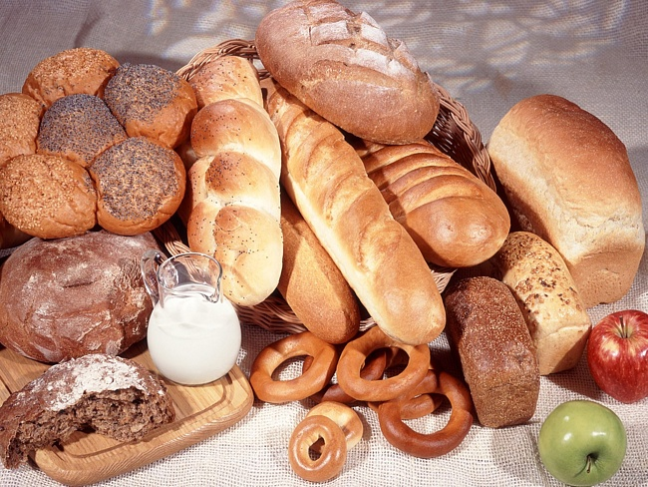
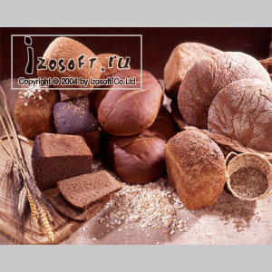
Разнообразие хлебобулочных изделий

Slide 16
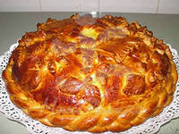
Знаете ли вы?
Круглый белый хлеб, который пекут на свадьбы, именины
Каравай

Slide 17
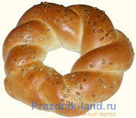
Знаете ли вы?
Круглый белый хлеб, пшеничный, из жидкого теста, с ручкой в форме круглой дуги.
Калач

Slide 18
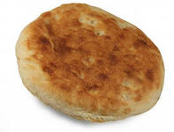
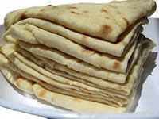
Знаете ли вы?
Армянский хлеб – пресный белый в виде тонкой лепёшки.
Лаваш

Slide 19
Знаете ли вы?
Кондитерское изделие из теста, напоминающее « восьмёрку». Бывает солёный с тмином, грибами, луком и сыром; сладкий, с маком, изюмом, орехами, политый шоколадной или фруктовой глазурью.
Крендель

Slide 20
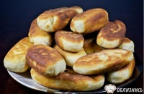
Знаете ли вы?
Блюдо из теста с начинкой, которое выпекается или жарится.
Пирог

Slide 21
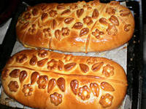
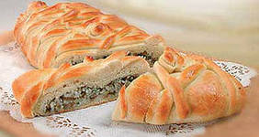
Знаете ли вы?
Пирог с многослойной начинкой ( капуста, гречневая каша, яйца, сушёная и варёная рыба, грибы, лук, рис, лосось…).
Кулебяка

Slide 22
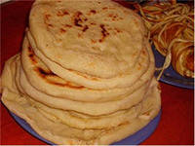
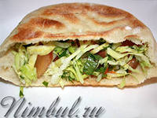
Знаете ли вы?
Из арабской кухни: круглый, плоский, белый хлеб. Если надрезать его край, то внутри получится карман, в который можно положить мяса или салата.
Пита

Slide 23
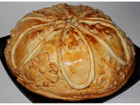
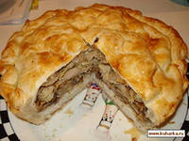
Знаете ли вы?
Праздничный, закрытый, куполообразный пирог. Начинка из нескольких слоёв: риса с маслом, рубленых яиц, порезанной мелкими кусочками отварной курицы, жареных грибов. Каждый слой прокладывали блинчиками. Сверху украшали орнаментом из теста, смазывали яйцом.
Курник

Slide 24
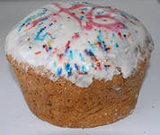
Знаете ли вы?
Хлебное изделие – традиционное пасхальное кушанье.
Кулич

Slide 25
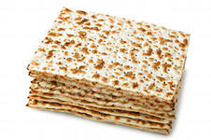
Знаете ли вы?
Из еврейской кухни.
Тончайшие, прямоугольные, хрустящие лепёшки из теста, сделанного только из муки и воды, без соли и закваски.
Маца

Slide 26
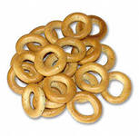
Знаете ли вы?
Кулинарное хлебобулочное изделие в виде кольца с дыркой внутри.
Бублик, баранка, сушка

Slide 27
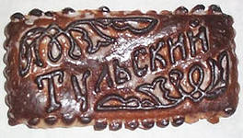
Знаете ли вы?
Праздничное лакомство. Бывают печатными, вырезными, лепными.
Пряник

Slide 28
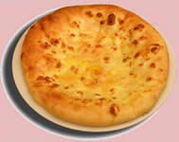
Знаете ли вы?
Грузинские лепёшки с сыром.
Хачапури

Slide 29
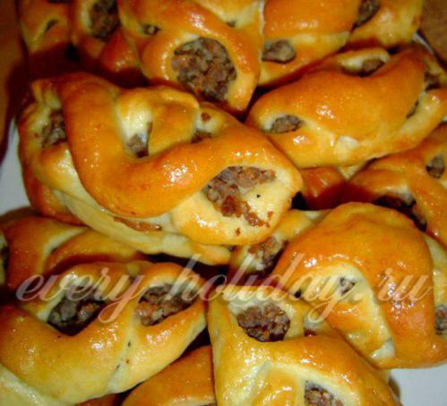
Знаете ли вы?
Пирог с начинкой из рыбы, мяса с луком. Тестом начинка не закрыта. После выпечки на начинку наливали растопленное масло, мясной или рыбный бульон с шинкованной зеленью петрушки.
Расстегаи

Slide 30
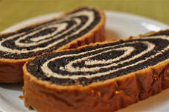
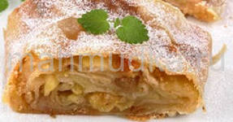
Знаете ли вы?
Австрийское мучное блюдо в виде рулета из скрученного трубкой листового сливочного теста с различной начинкой ( яблоки, груша, вишня).
Штрудель

Slide 31
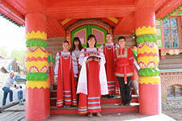
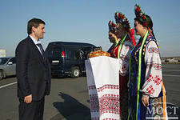
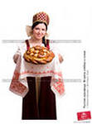
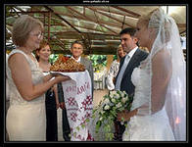
Обычаи, связанные с хлебом

Slide 32
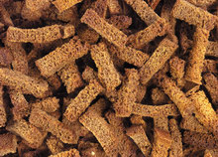
Правила обращения с хлебом
1.Бери хлеба столько,
сколько сможешь
съесть.
2. Чёрствый хлеб не
выбрасывай, из него
можно приготовить
различные блюда.

